Slide 1

第八章 氧化还原反应
§8.1 氧化还原反应方程式配平
§8.2 电极电势
§8.3 电极电势的应用
§8.4 标准电极电势图
§8.5 氧化还原滴定法

Slide 2
作业:
P222-226：
2(1, 4, 11, 13), 8, 13, 14, 21, 22

Slide 3
§ 8.1 氧化还原反应方程式配平
8.1.1 氧化值
8.1.2 氧化还原反应方程式的配平

Slide 4
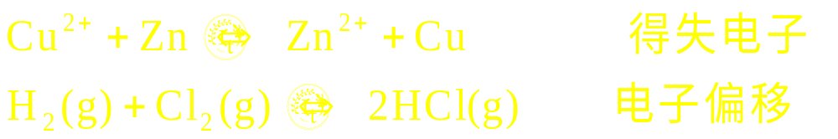
8.1.1 氧化值（数）
氧化数：是指某元素的一个原子的电荷数，该荷电数是假定把每一化学键中的电子指定给电负性更大的原子而求得的。

Slide 5
确定氧化数的规则
⑴ 离子型化合物中，元素的氧化数等于该离子所带的电荷数 。
⑵ 共价型化合物中，共用电子对偏向于电负性大的原子 ，两原子的形式电荷数即为它们的氧化数。
⑶单质中，元素的氧化数为零。
⑷中性分之中，各元素原子的氧化数的代数和为零 ，复杂离子的电荷等于各元素氧化数的代数和。

Slide 6
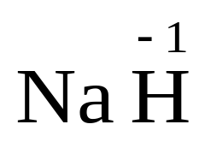
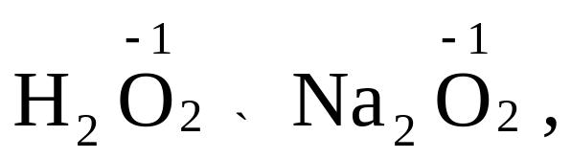
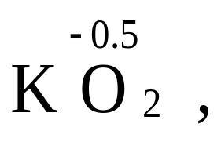
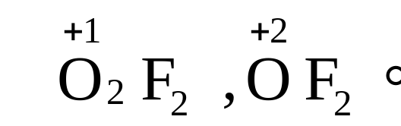
⑸ 氢的氧化数一般为+1，在金属氢化物中为 -1，如 。
⑹ 氧的氧化数一般为-2，在过氧化物中为-1，如 在超氧化物中为-0.5，如 在氧的氟化物中为+1或+2，如

Slide 7
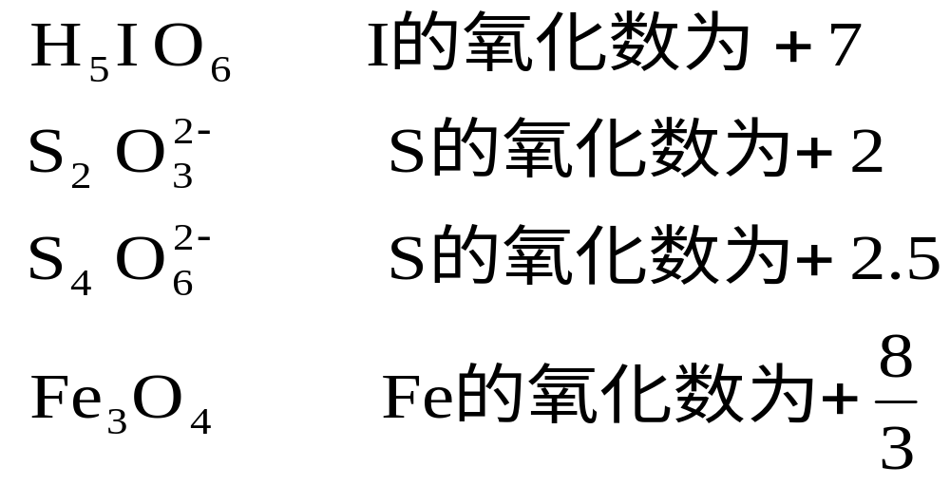
例：
氧化数与化合价不同 如: CH₄ CH₃Cl CHCl₃
C的化合价均是4, 而氧化数分别为 -4, -2, +2.

Slide 8
8.1.2 离子— 电子法配平氧化还原方程式
(氧化值法配平方程式: 自学)
配平原则：
(1) 电荷守恒：得失电子数相等。
(2) 质量守恒：反应前后各元素原子总数
相等。

Slide 9
配平步骤：
（1）用离子式写出主要反应物和产物（气体、纯液 体、固体和弱电解质则写分子式）。
（2）将反应分解为两个半反应式，并配平两个半反应的原子数及电荷数。
（3）根据电荷守恒，以适当系数分别乘以两个半反应式，然后合并，整理，即得配平的离子方程式；有时根据需要可将其改为分子方程式。

Slide 10
例：配平反应方程式

Slide 11
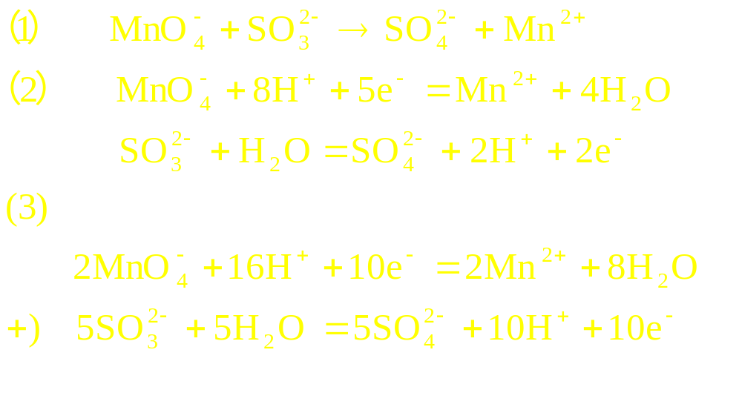
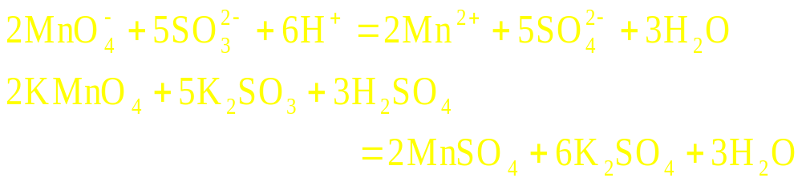
①
②
①×2+②×5得

Slide 12
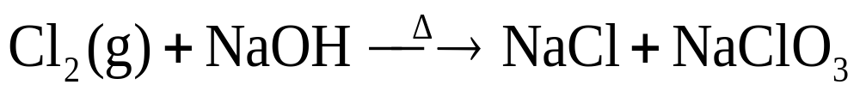
例：配平

Slide 13
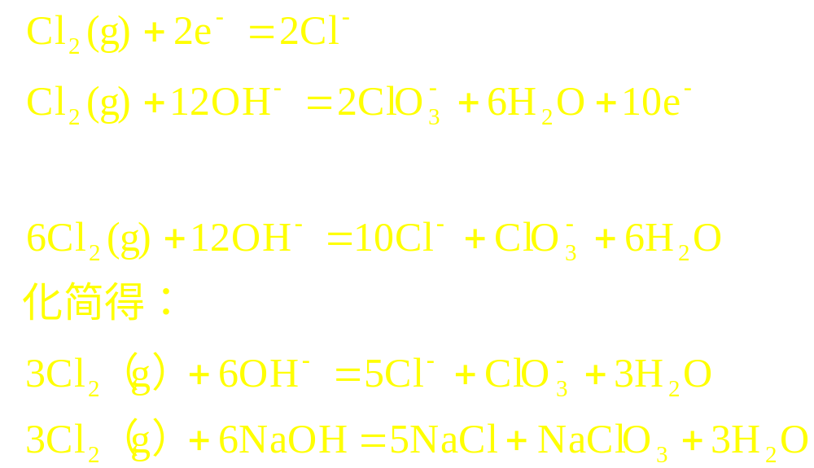
(1)
(2)
①×5+②得
2

Slide 14
小结：
酸性介质：
多n个O+2n个H⁺，另一边 +n个H₂O
碱性介质：
多n个O+n个H₂O，另一边 +2n个OH⁻
中性介质：
左边多n个O+n个H₂O，右边+2n个OH⁻
右边多n个O+2n个H⁺，左边n个H₂O

Slide 15
§ 8.2 电极电势
8.2.1 原电池
8.2.2 电极电势
8.2.3 影响电极电势的因素----
能斯特方程式
8.2.4 条件电极电势

Slide 16
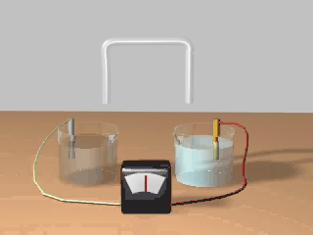
8.2.1 原电池
1. 原电池的概念
Cu-Zn原电池装置

Slide 17
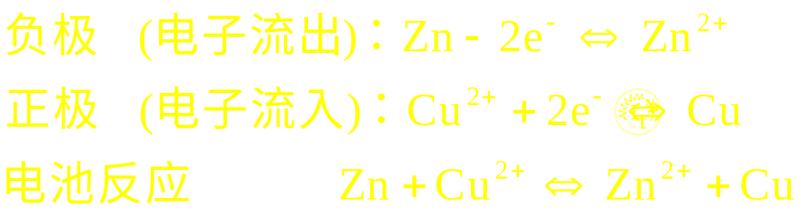
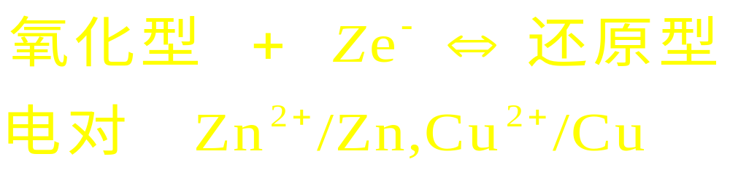
氧化反应
还原反应
金属导体如 Cu、Zn
惰性导体如 Pt、石墨棒
电极
盐桥的作用: 饱和KCl溶液, 使溶液保持中性

Slide 18
2 原电池符号(表示方法)
‖
书写原电池符号的规则：
⑴ 负极“-”在左边，正极“+”在右边，盐桥用“‖”表示。
⑵ 半电池中两相界面用“ ”分开，同相不同物种用“，”分开，溶液、气体要注明c_{i}，p_{i} 。
⑶ 纯液体、固体和气体写在惰性电极一边用
“，或 ”分开。

Slide 19
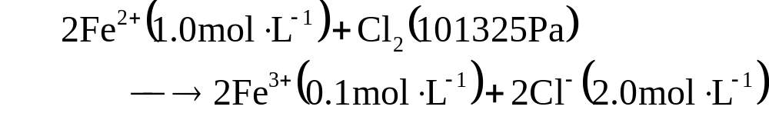
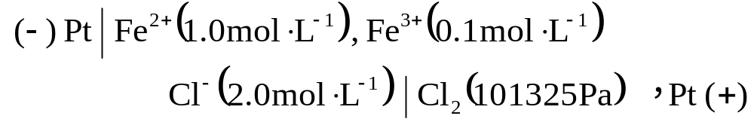
例：将下列反应设计成原电池并以原电池符号表示
解 负极 Fe²⁺ → Fe³⁺ + e⁻
正极 Cl₂ + 2e⁻ → 2Cl⁻
‖

Slide 20
例如：
(-)Pt|H₂(100KPa)|H⁺(1.0mol‧L)‖Cr₂O₇²(10mol‧L⁻¹), Cr³⁺(1.0mol‧L⁻), H⁺(1.0×10⁻²mol‧L)|Pt(+)
负极: H₂ 2H⁺ + 2e⁻
正极: Cr₂O₇²⁻ +14H⁺ +6e⁻ 2Cr³⁺+7H₂O
总反应:Cr₂O₇²⁻ + 3H₂ + 8H⁺ = 2Cr³⁺ +7H₂O

Slide 21
8.2.2 电极电势
‖
在Cu-Zn原电池中，为什么检流计的指针只偏向一个方向，即电子由Zn传递给Cu²⁺，而不是从Cu传递给Zn²⁺？这是因为原电池中Zn电极的电极电势比Cu电极的电极电势更负（或更低）。
电极电势是怎样产生的？是什么原因引起各个电极的电势不同呢？

Slide 22
双 电 层 理 论
德国化学家W.H.Nernst在1889年提出“双电层理论”对电极电势给予了说明。
“双电层理论”认为：金属晶体里有金属阳离子和公共化电子。当把金属放入含有该金属离子的浓溶液时，有两种反应的倾向存在。

Slide 23
一方面，金属表面构成晶格的金属离子和极性大的H₂O分子相互吸引，从而使金属具有一种以水合离子的形式进入金属表面附近的溶液中的倾向：
M M^{n+}(aq) + ne⁻，
金属越活泼，溶液越稀，这种倾向就越大。
沉 积

Slide 24
M活泼
M不活泼
++++
----
----
++++
----
++++
++++
----
稀
溶解 > 沉积 沉积 > 溶解

Slide 25
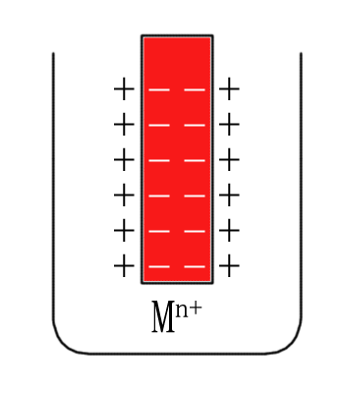
另一方面，盐溶液中的M^{n+}(aq)离子又有一种从金属表面获得电子而沉积在金属表面的倾向：
M^{n+}(aq) + ne⁻ M
金属越不活泼，溶液越浓，这种倾向就越大。

Slide 26
这两种对立的倾向在一定条件下，建立暂时的平衡：
M M^{n+}(aq) + ne-
金属越活泼，上述平衡向右进行的程度就越大，此时，在极板附近的溶液中有过剩的正电荷，而极板表面上有过剩的负电荷，即在极板表面上形成“双电层”。这样，在金属和盐溶液之间产生了电位差，这种产生在金属和它的盐溶液之间的电势叫做金属的电极电势。
溶解
沉积

Slide 27
根据这个理论，可以很好的解释Cu- Zn原电池中检流计偏向的现象。由于Zn比Cu活泼，故Zn电极比Cu电极上的电子密度大（上述平衡更偏向右方）。
Zn²⁺/ Zn电对的电极电势更负一些，所以电子从Zn极流向Cu极。

Slide 28
影 响 电 极 电 势 的 因 素
影响电极电势的因素：电极的本性、离子浓度、温度、介质等。
当外界条件一定时，电极电势的高低就取决与电极的本性。对于金属电极，则取决于金属的活泼性大小。

Slide 29
标准氢电极和标准电极电势
任何一个电极其电极电势的绝对值是无法测量的（如物质的H、G），但是我们可以选择某种电极作为基准，规定它的电极电势为零，通常选择标准氢电极作为基准。
将待测电极与标准氢电极组成一个原电池，通过测定该电池的电动势就可以求出待测电极的电极电势的相对值

Slide 30
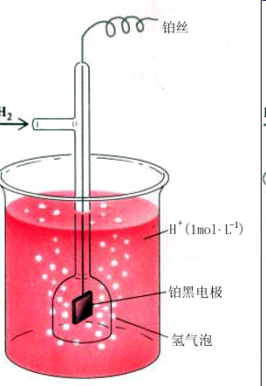
⑴标准氢电极
[ H⁺]=1.0mol·dm⁻³
P_{H2}=100kPa
H₂ 2H⁺ + 2e
E ^{θ}_{H}⁺/ _{H2}= 0
标准氢电极装置图

Slide 31
⑵标准电极电势
用标准状态下的各种电极与标准氢电极组成原电池，测定这些原电池的电动势，就可知道这些的标准电极电势，用E^{θ}表示。
标准状态：组成电极的离子浓度为1.0mol·dm⁻³，气体的分压为100kPa，液体或固体都是纯净的物质。

Slide 32
标准电极电势的测定
原电池的标准电动势
E^{θ} = E^{θ}(+) – E^{θ}(–)
(–) Pt，H₂(p^{θ}) | H⁺(1.0 mol·dm⁻³) ||
Cu²⁺(1.0 mol·dm⁻³) | Cu(+)
E^{θ} = E^{θ}(Cu²⁺/Cu) – E^{θ}(H⁺/H₂) = 0.337V
E^{θ}(Cu²⁺/Cu) = 0.337V

Slide 33
从理论上来说，用上述方法可以测定出各种电对的标准电极电势，但是氢电极作为标准电极，使用条件非常严格，而且制作和纯化也比较复杂，因此在实际测定时，往往采用甘汞电极作为参比电极。甘汞电极在室温下电极电势数值比较稳定，并且容易制备，使用方便。

Slide 34
甘 汞 电 极
甘汞电极是在电极的底部放入少量的汞和少量由甘汞（Hg₂Cl₂)、Hg、KCl溶液组成的糊状物，上面充入饱和的Hg₂Cl_{2、} KCl溶液，再用导线引出。
½ Hg₂Cl₂＋ｅ Hg（ｌ）＋ Cl－
E °_{Hg2Cl2／Hg} ＝0.2412Ｖ
电对：Hg₂Cl₂/Hg
指示电极: 1 金属－金属离子电极
2 金属－金属难溶盐电极 3 玻璃电极

Slide 35
⑶标准电极电势表
课本附录
说明：
①电池反应一律用还原过程：
氧化型＋ne 还原型。查表时注意电极反应的溶液酸碱性。
例：Cu₂O + H₂O + 2e 2Cu + 2OH⁻
Fe³⁺+ e Fe²⁺
Fe³⁺、Fe²⁺存在于酸性溶液中，查酸性介质中的表。

Slide 36
②氧化剂、还原剂的强弱可由E ^{θ}值大小来判断： E^{θ}值越小，还原型物质是越强的还原剂; E^{θ}值越大，氧化型物质是越强的氧化剂。
③ E ^{θ} 值反映物质得失电子的倾向，它与物质的量无关,无加和性。
例：Cu²⁺+ 2e Cu E^{θ} = +0.337V
2Cu²⁺+ 4e 2Cu E ^{θ} = +0.337V

Slide 37
④该表为298.15K时的标准电极电势。因为电极电势随温度的变化而变化，所以，室温下一般均可应用表列值。
⑤标准电极电势是指标准状态下的电极电势。

Slide 38
例题：
已知 Fe³⁺+ e = Fe²⁺ E^{θ} = 0.77V
Cu²⁺+ 2e = Cu E^{θ} = 0.34V
Fe²⁺+ e = Fe E^{θ} = −0.44V
Al³⁺+ 3e = Al E^{θ} = −1.66V
则最强的还原剂是：
A. Al³⁺； B. Fe； C. Cu； D. Al.
D

Slide 39
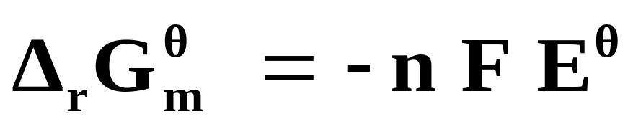
电极电势的理论计算
恒温恒压下，–ΔG ＝ W´_{max}
对电池反应：W´ = W_{E}
Δ_{r}G_{m} ＝ – W_{E} = – n F E
式中： n — 电池反应中转移的电子数
F — 法拉第常数，96485 C·mol⁻¹
E — 电池的电动势
若电池反应处于标准态：

Slide 40
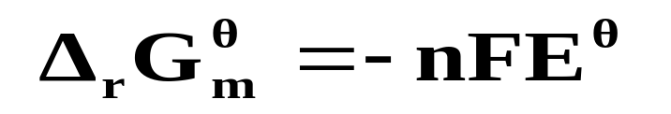
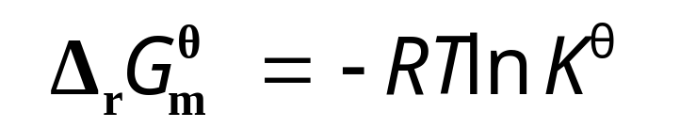
对电极反应：
Δ_{r}G_{m} = – nFE
对于化学反应：
——标准态

Slide 41
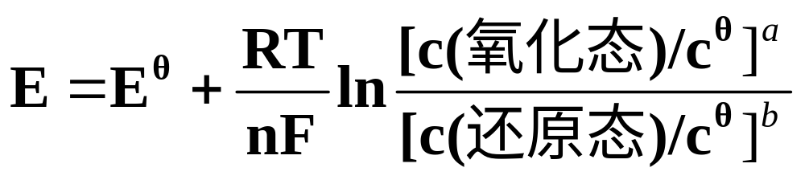
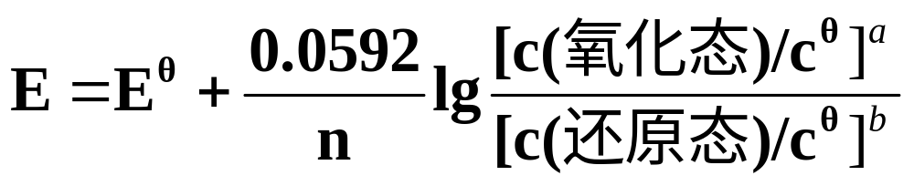
8.2.3 Nernst方程式
1 Nernst方程式
电极反应: 氧化态 + n e⁻⇔ 还原态
Nernst方程式为:
当温度为298K时:

Slide 42
例如:
MnO₄⁻ + 8H⁺ + 5e⁻ → Mn²⁺ + 4H₂O
E (MnO₄⁻ / Mn²⁺ )
= E^{θ}(MnO₄⁻ / Mn²⁺ ) + 0.0592/5 lgc _{(MnO4- )} ×c⁸ _{( H+ )}/c_{(Mn2+ )}
书写能斯特方程式时,注意:
1 纯液体,固体以及溶剂不写, 如果有气体则用分压表示.
2 如果有H⁺ 和OH⁻ 也要一并写到方程式当中.

Slide 43
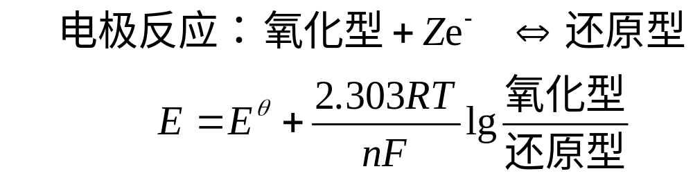
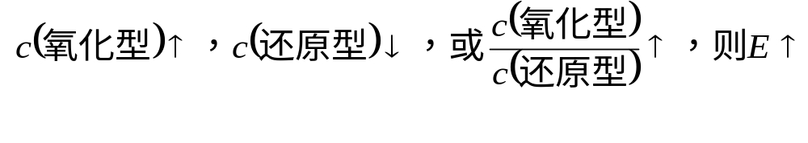
2 影响电极电势的因素
1. 氧化型或还原型的浓度或分压

Slide 44
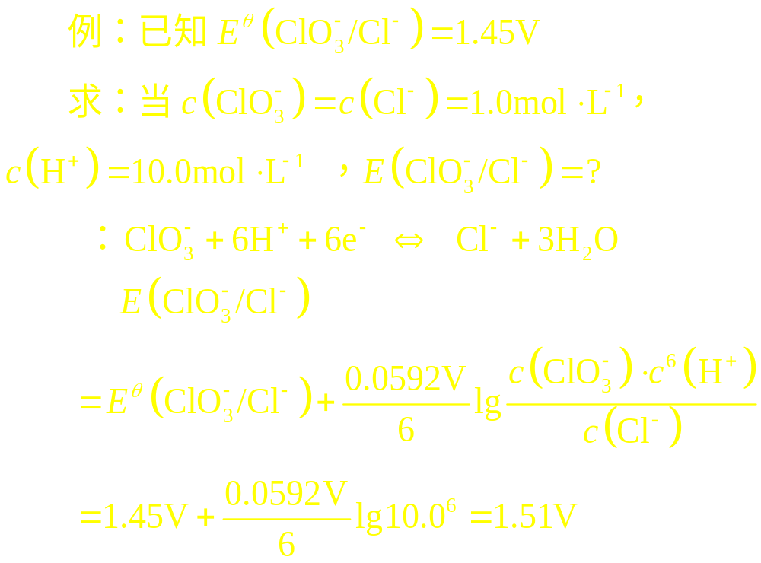
2. 介质的酸碱性
解

Slide 45
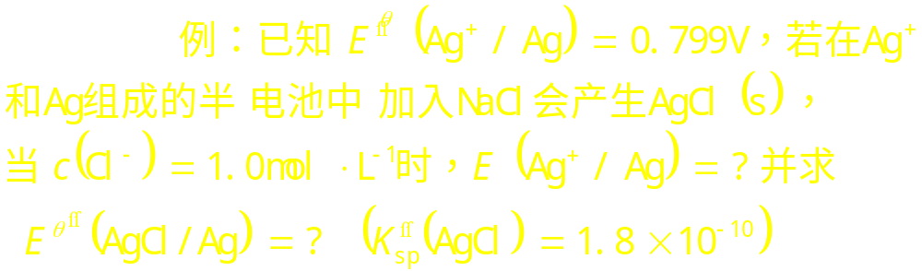

3. 沉淀的生成对电极电势的影响
Ag

Slide 46
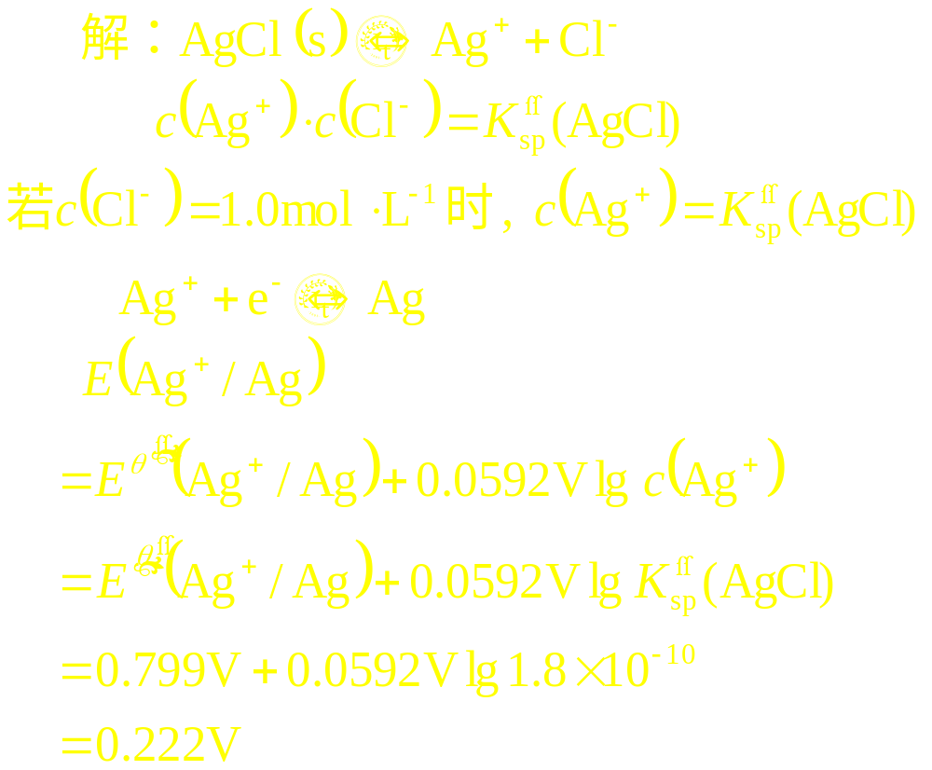

Slide 47
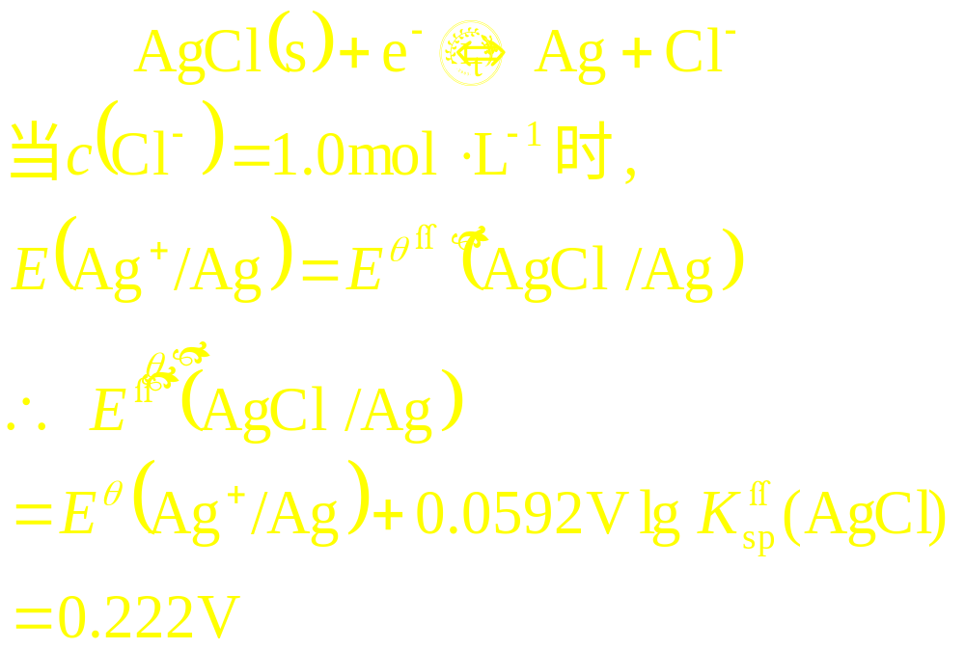
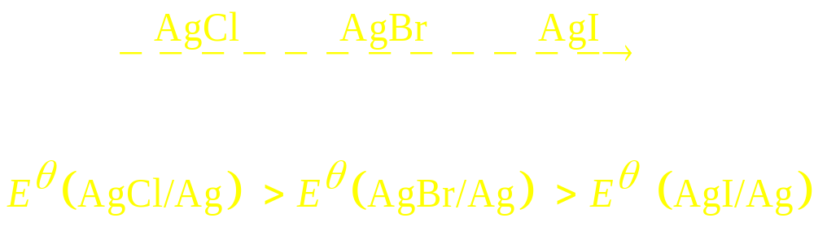
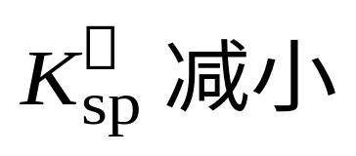

Slide 48
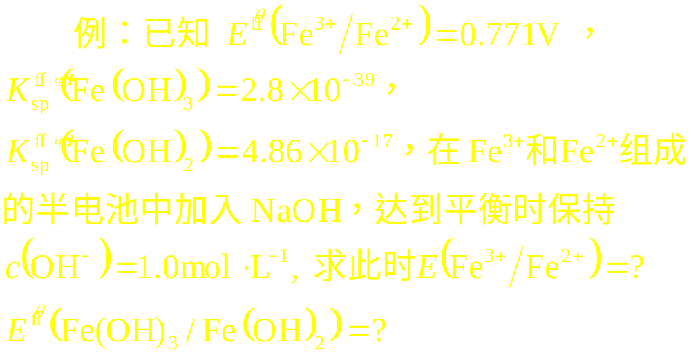

Slide 49
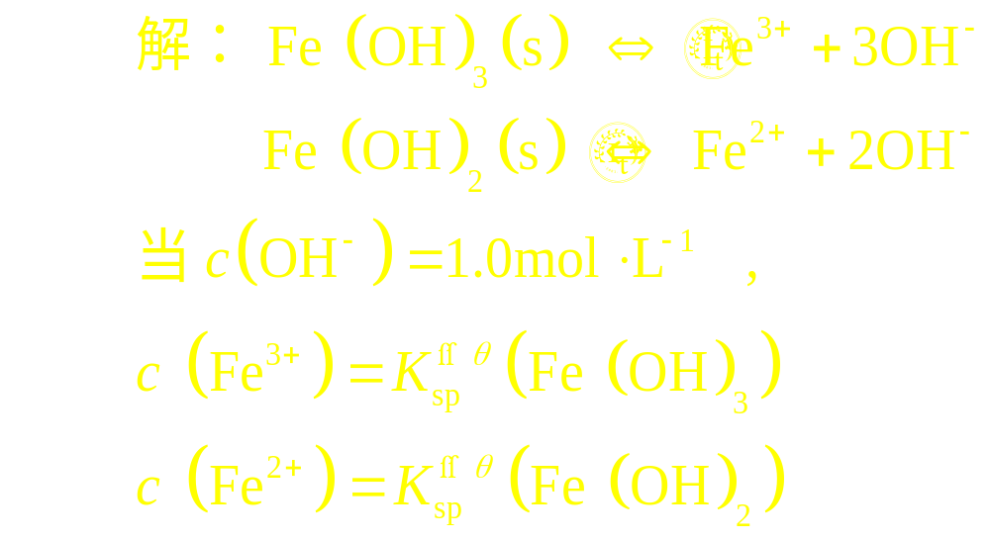

Slide 50
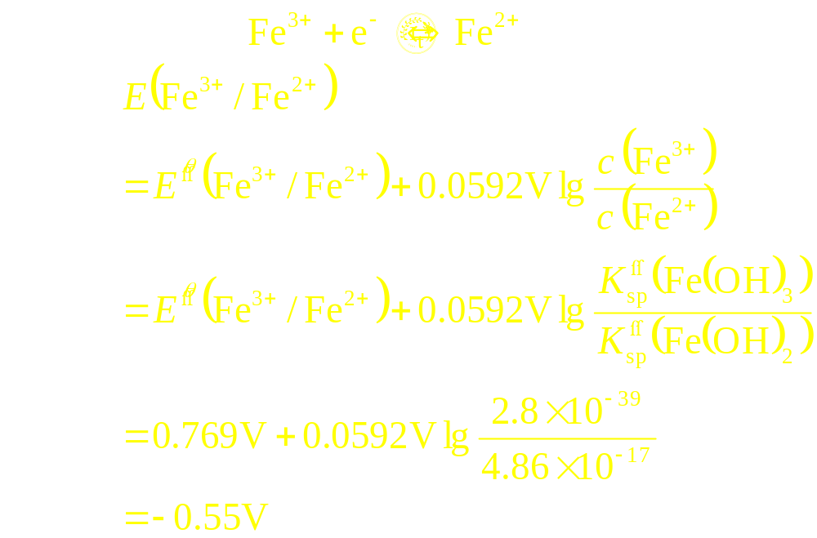

Slide 51
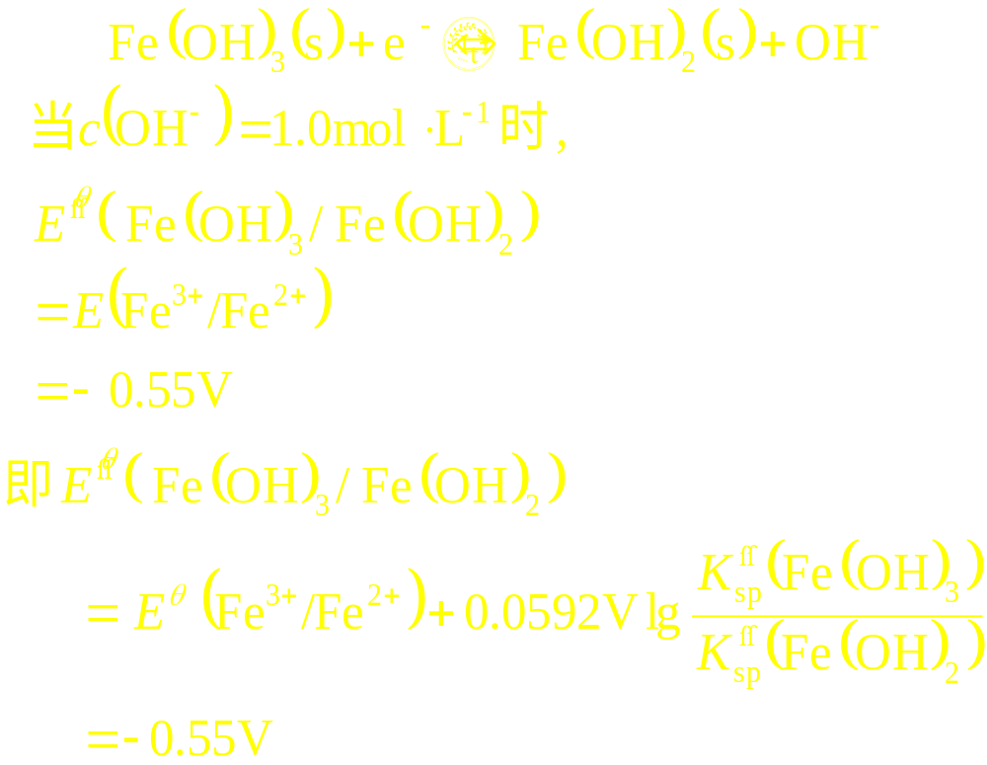

Slide 52
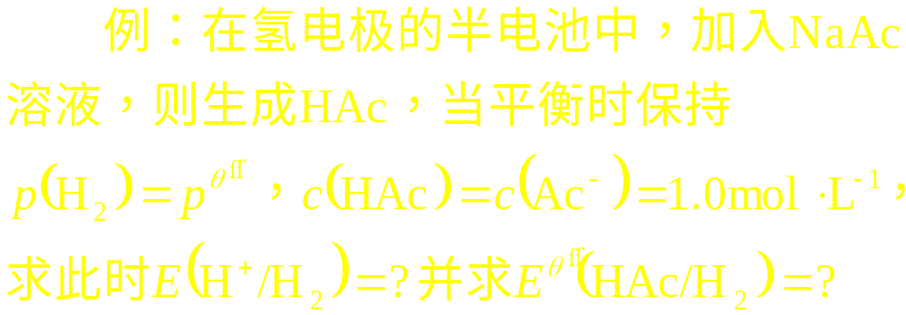
4. 弱电解质的生成对电极电势的影响

Slide 53
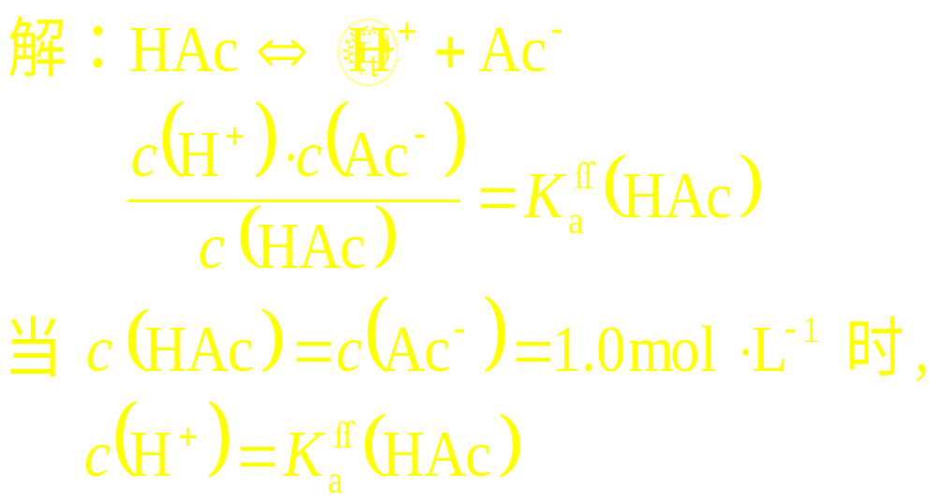

Slide 54
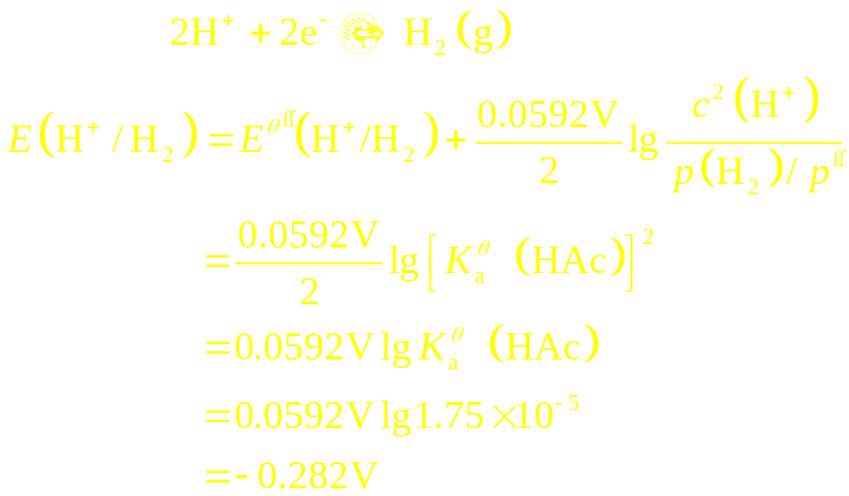

Slide 55
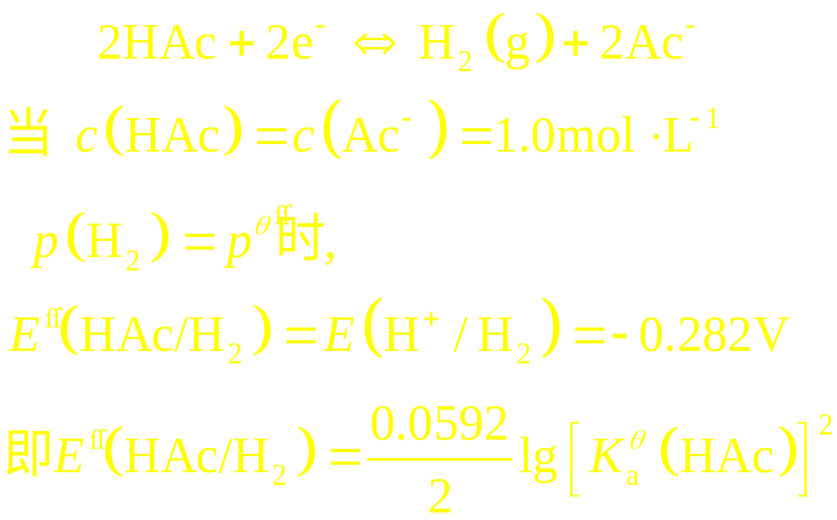
°
°

Slide 56
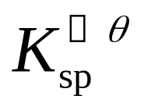
小结：
氧化型形成沉淀 ，E↓，
还原型形成沉淀 ，E↑，
氧化型和还原型都形成沉淀，看二者
的相对大小。

Slide 57
§ 8.3 电极电势的应用
8.3.1 判断氧化剂、还原剂的相对强弱
8.3.2 判断氧化还原反应进行的方向
8.3.3 确定氧化还原反应进行的限度
8.3.4 判断氧化还原反应发生的次序
8.3.5 计算弱电解质解离常数和溶度
积常数

Slide 58
8.3.1 判断氧化剂、还原剂的相对强弱
E小的电对对应的还原型物质还原性强
E大的电对对应的氧化型物质氧化性强

Slide 59
8.3.2 判断氧化还原反应进行的方向
E ＞ 0 反应正向自发进行
E ＜ 0 反应逆向自发进行
标准状态下: E^{θ}> 0, 反应正向自发进行
E^{θ}< 0, 反应逆向自发进行

Slide 60
例：现有含Cl⁻、Br⁻、I⁻的混合溶液，欲将I⁻氧化成I₂ ，而Br⁻、Cl⁻不被氧化，在常用的氧化剂Fe₂(SO₄)₃和KMnO₄中选择哪一个能符合上述要求？

Slide 61
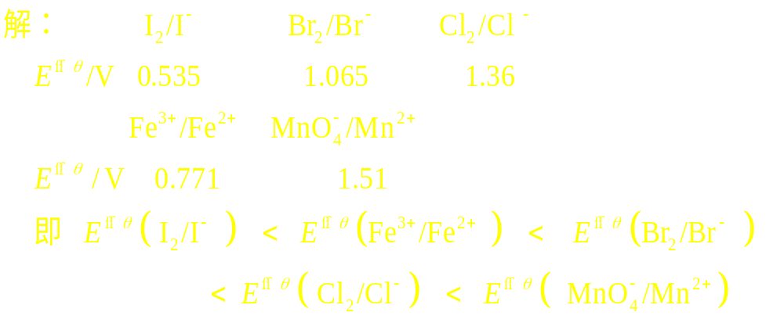
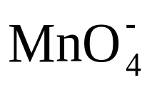
∵Fe ³⁺只能把I⁻氧化为I₂，而 能把Cl⁻、Br⁻、I⁻氧化为相应的单质，
∴应选择Fe₂(SO₄)₃。

Slide 62
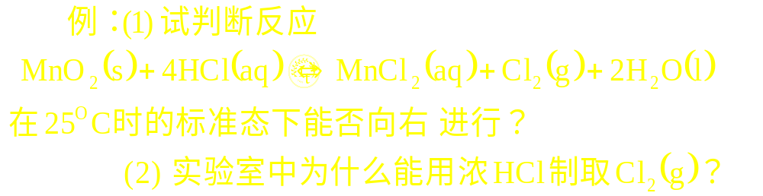
解：查表得
MnO₂ + 4H⁺ + 2e Mn²⁺ + 2H₂O E^{θ} = 1.23 V
Cl₂ + 2e 2Cl– E^{θ} = 1.36 V
E = E^{θ}(MnO₂/Mn²⁺) –E^{θ}(Cl₂/Cl⁻) =1.23 – 1.36 = - 0.13 V < 0
所以，该反应在标准态下不能向右进行。

Slide 63
(2) 浓HCl中，c(H⁺)=c(Cl–)=12 mol·dm⁻³

Slide 64
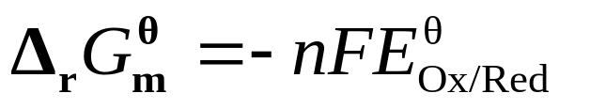
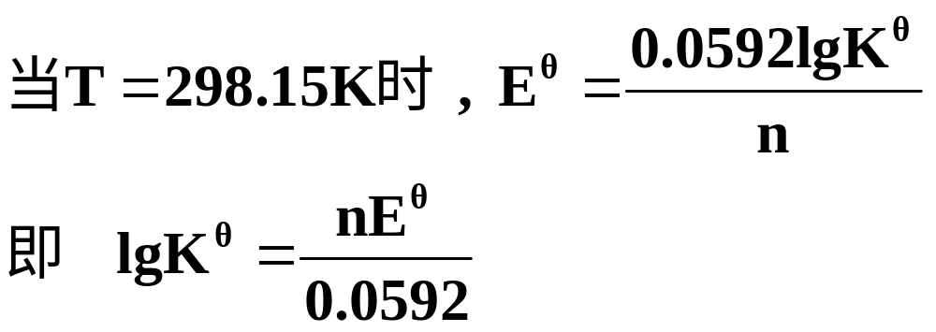
8.3.3 确定氧化还原反应进行的限度
-nFE^{θ}= -2.303RTlg K^{θ}
E^{θ}= 2.303RT/nF lg K^{θ}

Slide 65
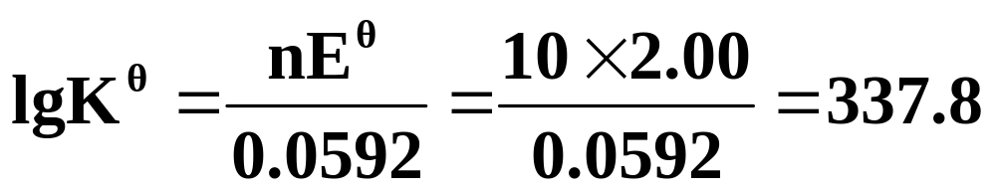
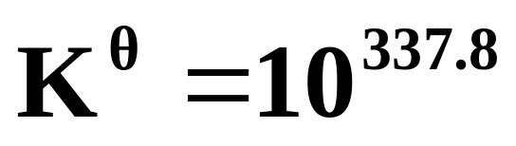
例 求反应:
2MnO₄⁻ + 5H₂C₂O₄ + 6H⁺ →
5CO₂(g) + 2Mn²⁺ + 8H₂O
的平衡常数K^{θ}.
解：E^{θ} = E^{θ}(MnO₄－/Mn²⁺) - E^{θ}(CO₂/H₂C₂O₄)
= 1.51 – ( - 0.49 ) = 2.00 V

Slide 66
8.3.4 判断氧化还原反应发生的次序
氧化剂首先氧化电极电势低的还原性物质, 再依次氧化
电极电势较高的还原型物质
电对 I₂/I– Br₂/Br– Cl₂/Cl– Fe³⁺/Fe²⁺ MnO₄–/Mn²⁺
E^{θ}/V 0.535 1.065 1.36 0.771 1.51
E^{θ}(I₂/I–) < E^{θ}(Fe³⁺/Fe²⁺) < E^{θ}(Br₂/Br–)
< E^{θ}(Cl₂/Cl–)< E^{θ}(MnO₄–/Mn²⁺)
可看出Fe ³⁺只能把I⁻氧化为I₂，而 MnO₄–
能把Cl⁻、Br⁻、I⁻氧化为相应的单质

Slide 67
8.3.5 计算弱电解质解离常数和溶度积常数
例1：已知E^{θ}(HCN/H₂) = - 0.545 V，E^{θ}(H＋/H₂)
= 0.0000 V，求K_{a}^{θ}(HCN)
解：电极反应为
HCN(aq) + e H₂(g) + CN–(aq)
K_{a}^{θ}(HCN) = 6.22 × 10⁻¹⁰

Slide 68
例2：已知E^{θ}(Ag₂S/Ag) = - 0.657 V，
E^{θ}(Ag＋/Ag) = 0.799 V，
求K_{sp}^{θ}(Ag₂S)
解：电极反应为
Ag₂S(s) + 2e 2Ag(s) + S^{2–}(aq)
K_{sp}^{θ}(Ag₂S) = 6.47 × 10⁻⁵⁰

Slide 69
8.4 标准电极电势图
元素电势图的表示方法
1.229V
Z = 2
表示方法：
⑴ 各物种按氧化态从高到低排列；
⑵ 两物种间“——”相连，线上方为值，线下方为转移电子数（以1mol该元素原子计）。

Slide 70
E^{θ}(右) > E^{θ}(左) 歧化反应能发生
E^{θ}(左) > E^{θ}(右) 逆歧化反应能发生

Slide 71
2 计算不相邻物种之间电对的电极电势
E_{x}°
(n_{x})
+）

Slide 72
例：已知Br的元素电势图如下
^{θ}
^{θ}
^{θ}
0.61
^{θ}
^{θ}
^{θ}

Slide 73
解：(1)
^{θ}
^{θ}
^{θ}
0.61
^{θ}
^{θ}
^{θ}

Slide 74
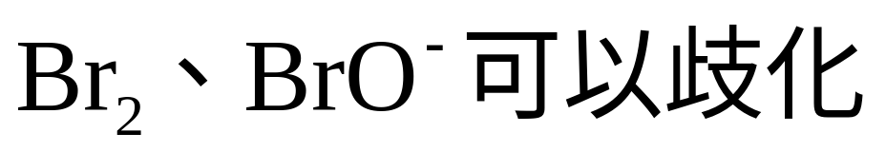
(2)
0.76V
0.52V

Slide 75
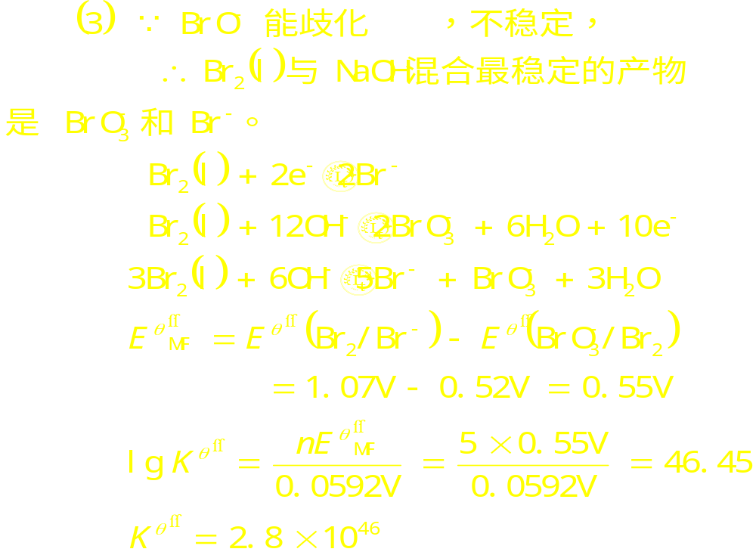
=
=
=

Slide 76
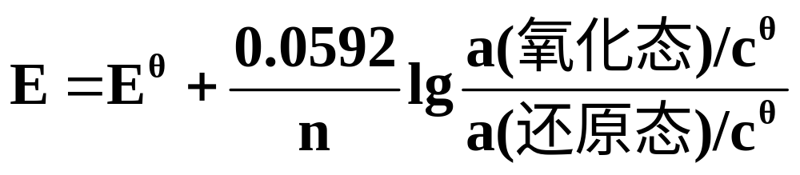
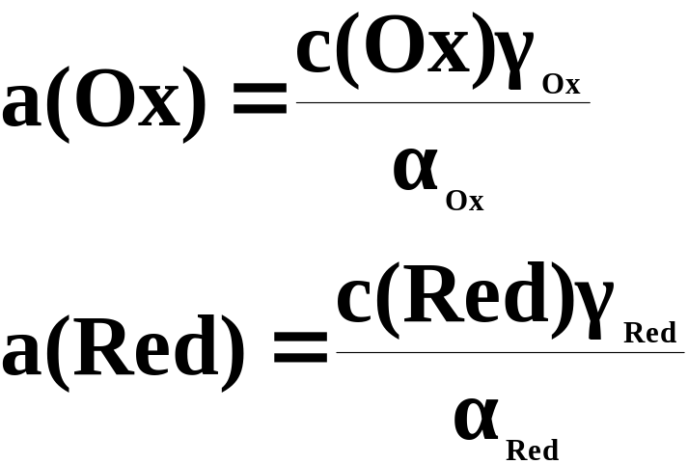
8.5 氧化还原滴定法
1. 条件电极电势
氧化态 + n e 还原态
当溶液中离子强度较大时，以及考虑副反应时：

Slide 77



当c(Ox) = c(Red) = 1 mol·dm⁻³时：
条件电极电势：

Slide 78




2 氧化还原反应必须具备的条件
(1) 按一定的方程式定量地完成
n₂Ox₁ + n₁Red₂ n₁ Ox₂ + n₂Red₁
达到平衡时：E₁ = E₂

Slide 79





对于氧化还原反应，当99.9%反应物转化为产物时，则在化学计量点有以下关系存在：
c(Red₁) / c(Ox₁) ≥ 10³
c(Ox₂) / c(Red₂) ≥ 10³
=0.178
反应可否完全进行的判据：
n₁=n₂=1： 0.36V
n₁=1,n₂=2： 0.27V
n₁=1,n₂=3： 0.24V

Slide 80
（2）反应速率要快
（3） 能用比较简单的方法确定滴定的终点

Slide 81
3. 氧化还原滴定法的基本原理
(1). 滴定曲线
在氧化还原滴定中, 随着滴定剂的不断加入, 物质的
氧化态和还原态的浓度逐渐改变, 相应的电极电势也不断
的变化, 在化学计量点附近, 体系的电势发生突跃.
体系的电势可以由实验测定, 也可以通过公式计算求得.
以0.1molL⁻¹ 的Ce(SO₄)₂ 标准溶液滴定含1 molL⁻¹ 的
H₂SO₄的20.00mL 0.1molL⁻¹ 的Fe²⁺溶液为例:
Ce⁴⁺ + Fe²⁺ ⇔ Fe³⁺ + Ce³⁺
E ^{θ}_{Ce4+ /Ce3+} =1.44V E ^{θ}_{Fe3+ /Fe2+} =0.68V

Slide 82
对于滴定的每一点，达平衡时有：
E _{Ce4+ /Ce3+} = E_{Fe3+ /Fe2+}
(a). 滴定前:
溶液中Fe²⁺ 的浓度为0.1molL⁻¹ , 其中还有极少量的
Fe³⁺存在, 但是浓度未知, 无法计算电极电位, 通过实验
测定.
计量点前，Ce⁴⁺未知，按Fe^{3＋}/Fe^{2＋}电对计算
计量点后，Fe²⁺未知，按Ce^{4＋}/Ce^{3＋}电对计算

Slide 83
(3) 化学计量点前0.1%(Fe²⁺被滴定了99.9%)：
(4) 化学计量点后0.1%(Ce⁴⁺过量了0.1%)：

Slide 84

化学计量点前后电位突跃的范围由被滴定物浓度还剩余0.1% 和滴定物过量0.1%时两点的电极电位所决定.
化学计量点的电位突跃范围公式:
即由 E = 0.68 + 0.0592lg99.9/0.1= 0.86V
到
E = 1.44 + 0.0592lg0.1/100 = 1.26V

Slide 85
化学计量点的电位突跃范围公式:
E^{θ ′}_{还} + (3×0.0592)/n_{还} ∼ E^{θ ′}_{氧} − (3×0.0592)/ n_{氧}
对称的电对: 指氧化还原半反应方程式中氧化形与还原形
的系数相同的电对. 如: Ce⁴⁺ /Ce³⁺ 和Fe³⁺ /Fe²⁺, 而I₂/I⁻ 和
Cr₂O₇²⁻/Cr³⁺ 为不对称电对.

Slide 86



(5) 化学计量点时：
两式相加, 整理得:
因此, 在化学计量点时, 电极电位计算公式:

Slide 87

滴定曲线对称: 如 Ce⁴⁺ /Ce³⁺ 和Fe³⁺/Fe²⁺：
Eeq = (0.68+1.44)/2 = 1.06 (V)

Slide 88
(2). 氧化还原滴定的指示剂
有自身指示剂, 特殊指示剂, 以及氧化还原指示剂如:
二苯胺, 次甲基蓝等.
自身指示剂: 有些标准溶液或被滴定物质溶液本身有颜色,
而生成物颜色很浅, 在滴定过程中可以由本身的颜色变化
来指示终点. 如KMnO₄ (紫红色) 滴定Fe²⁺, Fe²⁺, Fe³⁺ Mn²⁺
颜色浅, 当到达化学计量点时, 只要稍过量的MnO₄ ⁻存在,
溶液就呈现紫红色, 表明终点的到达.
特殊指示剂 : 碘量法中用淀粉作指示剂.
氧化还原指示剂:

Slide 89
3. 氧化还原滴定法的分类和应用示例
主要讲授高锰酸钾法和碘量法
(1). 高锰酸钾法
配制KMnO₄ 溶液, 用基准物Na₂C₂O₄标定.
可以直接滴定具有还原性的物质如: H₂O₂, C₂O₄⁻
Fe²⁺ 等; 返滴定法测定具有氧化性的物质如: MnO_{2,}
PbO₂ 等.
(2).碘量法(直接碘量法, 间接碘量法)
在一定条件下, 将被滴定物用I⁻ 还原, 定量析出I₂, 再用Na₂S₂O₃标准溶液滴定I₂.

Slide 90

KMnO₄法
1. 酸性
2. 弱酸性、中性、弱碱性
3. 强碱性(pH>14)

Slide 91
KMnO₄标准溶液的配制与标定
微沸约1h
粗称KMnO₄溶于水
充分氧化还原物质
滤去MnO₂
棕色瓶暗处保存 用前标定
基准物: Na₂C₂O₄, H₂C₂O₄·2H₂O,
(NH₄)₂FeSO₄·6H₂O等

Slide 92
KMnO₄的标定—
典型反应
条件：
温度: 70～80℃[低—反应慢, 高—H₂C₂O₄分解]
酸度: ～1mol·L⁻¹H₂SO₄介质。(HCl?)
[低—MnO₂ , 高—H₂C₂O₄分解]
滴定速度: 先慢后快(Mn²⁺催化)。
[快—KMnO₄来不及反应而分解]

Slide 93

碘量法 (指示剂：淀粉)
I₃⁻ ＋ 2e 3I⁻
弱氧化剂
中强还原剂

Slide 94
碘溶液的配制与标定
配制：I₂溶于KI浓溶液→稀释→贮棕色瓶
( I₃– + 2e = 3I– E^{θ} = 0.535 V )
标定：基准物Na₂S₂O₃ 溶液标定
I₂ + 2S₂O₃^{2–} = 2I– + S₄O₆^{2–}

Slide 95

间接碘量法（滴定碘法）
用I⁻ 的还原性测氧化性物质: KIO₃, MnO₄⁻, Cr₂O₇²⁻, Cu²⁺, Fe³⁺, PbO₂, H₃AsO₄, H₂O₂
用Na₂S₂O₃标液滴定反应生成的 I₂
1 : 2
弱酸性至弱碱性
若高酸度：

Slide 96

若高碱度：
即部分的发生如下反应：

Slide 97
Na₂S₂O₃溶液的配制
加入少许
Na₂CO₃
煮沸
冷却后溶解
Na₂S₂O₃·5H₂O
贮于棕色
玻璃瓶
蒸馏水
标定
杀菌
赶
赶
抑制细菌生长
维持溶液碱性
酸性 不稳定
避光→光催化空气氧化
CO₂ O₂
→分解
→氧化
→酸性
S₂O₃²⁻
S₂O₃²⁻ S₂O₃²⁻ S₂O₃²⁻
不稳定→
↓ ↓
(SO₄²⁻ ， (SO₃²⁻ )
S↓）
HSO₃⁻,S↓

Slide 98
标定Na₂S₂O₃
间接碘量法
的典型反应
S₂O₃²⁻
避光
放置
Cr₂O₇²⁻+6I⁻(过)+14H⁺ 2Cr³⁺+3I₂+7H₂O
I⁻+S₄O₆²⁻

Slide 99
应用: 碘量法测定铜 (实验)
Cu²⁺
(Fe³⁺)
NH₄HF₂ ?
pH3~4
消除干扰
NH₃中和
絮状↓出现
调节pH
Cu²⁺
KI(过)
pH ~ 3
S₂O₃²⁻滴定
浅黄色
淀粉
深蓝色
CuI ↓+I₂
S₂O₃²⁻滴定
KSCN ?
蓝色
S₂O₃²⁻滴定
浅蓝色
粉白
CuI↓→CuSCN↓
1)生成FeF₆³⁻, 降低(Fe³⁺/Fe²⁺)电位,Fe³⁺不氧化I⁻
2)控制pH3-4,Cu²⁺不沉淀, As(v)、Sb(v)不氧化I⁻
NH₄HF₂作用:
KI作用:
还原剂、沉淀剂、络合剂

